Slide 1

Паттерн проектирования «Компоновщик»

Slide 2
Программа для показа слайдов
Слайд
Имеет размеры и цвет фона
Содержит фигуры
Фигура – объект на слайде
Есть разные типы фигур
Прямоугольники, эллипсы, треугольники и т.п.
Свойства фигур: координаты, размер, стили

Slide 3
Слайд
Задний фон
Фигуры

Slide 4
Фигура
Свойства
Координаты и размеры
Стили закрашивания внутренней области фигуры и границы
Цвет, толщина обводки, штриховка
Все фигуры реализуют интерфейс IDrawable, позволяя рисовать их на холсте
Каждый тип фигур, рисует себя по-своему

Slide 5
Стили фигуры

Slide 6
Холст (Canvas)
Поверхность для рисования объектов
Содержит методы для рисования примитивов
Отрезки прямых линий
Эллипсы
Возможность закрашивания замкнутых областей
Управление цветом закрашивания и цветом линий

Slide 7
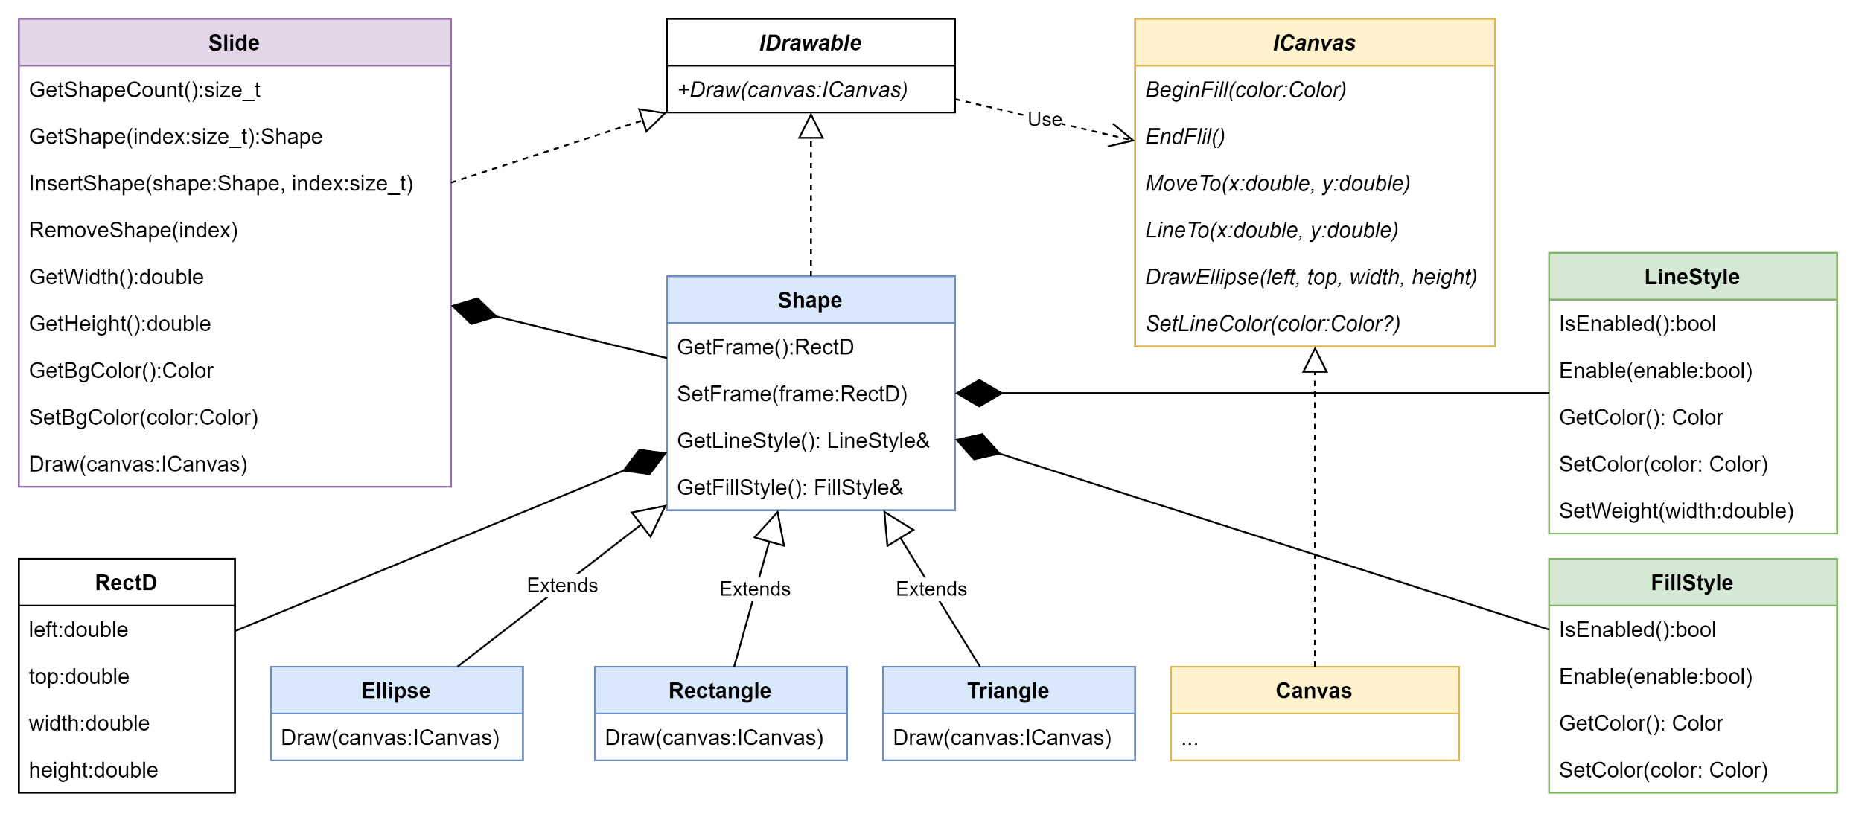
И слайд, и фигуры можно нарисовать на холсте
Слайд, предоставляет методы для управления фигурами, обладает размерами и цветом фона
Абстрактная фигура.
Содержит свойства, присущие фигурам
Интерфейс «Холст» задаёт набор операций рисования
Стиль обводки фигур
Классы конкретных фигур. Реализуют метод Draw() для рисования своего изображения на холсте
Конкретная реализация холста
Стиль заливки фигур

Slide 8
class LineStyle
{
public:
bool IsEnabled()const;
void Enable(bool enable);
Color GetColor()const;
void SetColor(Color color);
};
class FillStyle
{ … };
class IDrawable
{ … };
class Shape : public Drawable
{
public:
RectD GetFrame();
void SetFrame(const RectD & rect);
LineStyle& GetLineStyle();
const LineStyle& GetLineStyle()const;
FillStyle& GetFillStyle();
const FillStyle& GetFillStyle()const;
virtual ~Shape() = default;
};
class Rectangle : public Shape
{
public:
void Draw(ICanvas& canvas) const final;
};
class Ellipse : public Shape
{
public:
void Draw(ICanvas& canvas) const final;
};
class Triangle : public Shape
{
public:
void Draw(ICanvas& canvas) const final;
};

Slide 9
Слайд
class Slide : public IDrawable
{
public:
double GetWidth()const;
double GetHeight()const;
size_t GetShapesCount()const;
std::shared_ptr<Shape> GetShapeAtIndex(size_t index);
void InsertShape(const std::shared_ptr<Shape> & shape,
size_t position = std::numeric_limits<size_t>::max());
void RemoveShapeAtIndex(size_t index);
Color GetBgColor()const;
void SetBgColor(Color color);
void Draw(ICanvas& canvas) const override;
};

Slide 10
Новое требование – группировка фигур
Дать возможность группировать фигуры
Можно работать с группой фигур как с одним объектом
Управление положением и размером группы
Управление стилями сгруппированного объекта

Slide 11
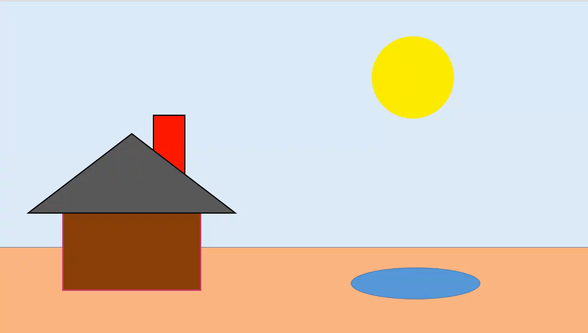
Пример - PowerPoint

Slide 12
Задачи
Унифицировать работу с фигурами и группами
Простые фигуры и группы фигур могут располагаться на слайде вперемешку
Группы и фигуры образуют естественную древовидную структуру
Сохранить различия в поведении групп и фигур
Смена стиля группы меняет стиль элементов внутри нее
Перемещение группы меняет положение фигур внутри группы
Изменение размеров группы пропорционально изменяет размеры и положение элементов внутри нее
Удаление группы удаляет все ее содержимое

Slide 13
Иерархия фигур слайда
Слайд
Прямоугольник
(земля)
Группа
(Дом)
Эллипс
(пруд)
Эллипс
(Солнце)
Прямоугольник
(стены)
Группа
(крыша+труба)
Прямоугольник
(труба)
Треугольник
(крыша)

Slide 14
Паттерн Компоновщик
Объединяет объекты в древовидные структуры для представления иерархий «часть/целое»
Позволяет клиенту выполнять однородные операции с отдельными объектами их совокупностями

Slide 15
Древовидная структура
Элементы, которые имеющие дочерние элементы, называются узлами
Элементы без дочерних узлов называются листьями
Узел
Узел
Лист
Лист
Лист
Лист
Лист

Slide 16
Возможности паттерна
Позволяет создавать древовидные структуры, узлами которых являются как составные, так и примитивные объекты
Сложность деревьев может быть произвольной
Одни и те же операции могут применяться и к составным, и к примитивным объектам
Во многих случаях различия между составными и примитивными объектами игнорируются

Slide 17
Унифицированная работа с листьями и узлами

Slide 18
Диаграмма классов паттерна «Компоновщик»
Клиент использует интерфейс Component для работы с объектами
Интерфейс «Компонент» определяет общий интерфейс для и составных объектов
Компонент может реализовать поведение по умолчанию для операций манипулирования дочерними элементами
Leaf также наследует методы Add(), Remove() и GetChild(), которые могут не иметь смысла для листового узла. Решение этой проблемы будет рассмотрено позднее
Composite также реализует операции специфичные для листовых элементов
Если они не имеют смысла, то бросает исключения
Leaf не имеет дочерних элементов
Leaf определяет поведение листовых элементов композиции
Composite хранит дочерние компоненты и реализует поведение составных компонентов

Slide 19
Компоненты, Составные объекты, древовидная структура
Составные объекты состоят из компонентов
Листья
Составные объекты
Листья и составные объекта формируют древовидную структуру
В корне содержится составной объект
Ветвями являются составные объекты, завершаемые листовыми узлами

Slide 20
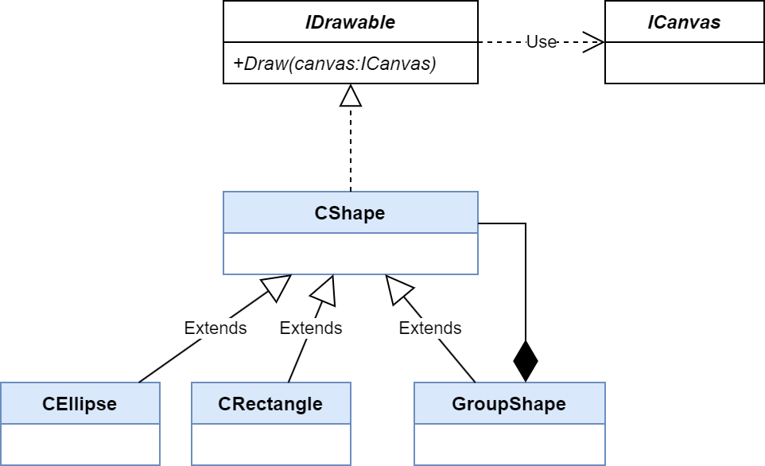
Компонуем фигуры

Slide 21
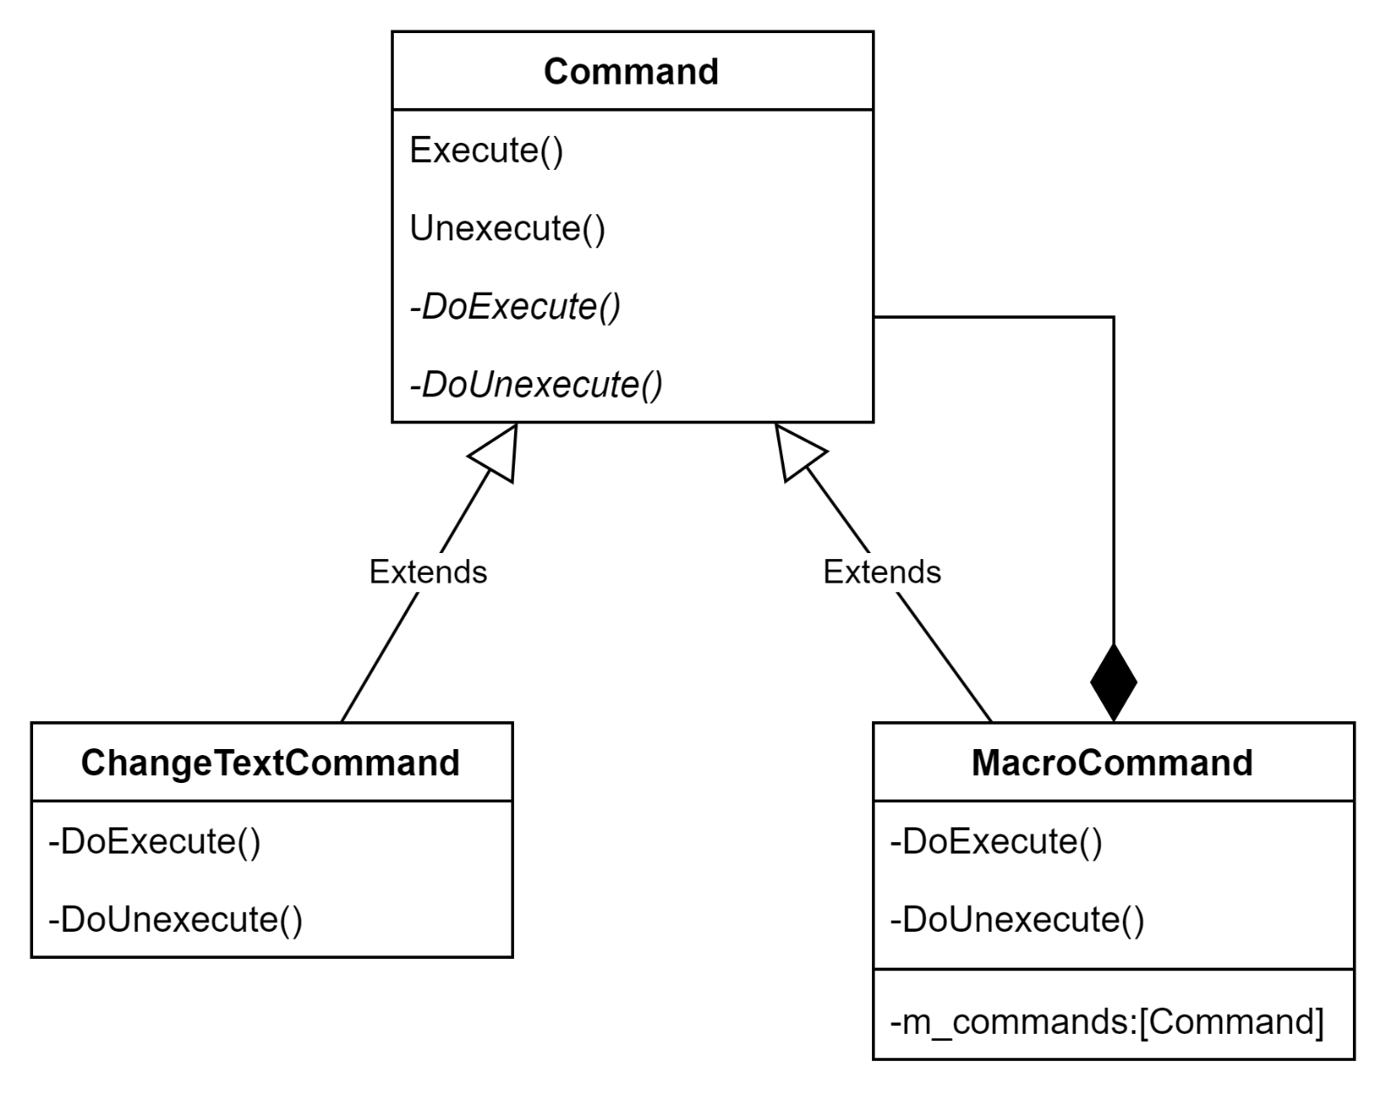
Макрокоманда = Команда + Компоновщик

Slide 22
Особенности реализации паттерна Компоновщик

Slide 23
Хранение ссылок на родителей
Хранение ссылки на родителя упрощает обход и обработку структуры
Обход вверх по структуре
Удаление компонента
Соблюдайте инвариант
Если объект A ссылается на объект B как на родителя, то для последнего объект A является потомком
Вариант решения: модифицировать ссылку на родителя только при Add/Remove (все дочерние элементы унаследуют эту особенность)

Slide 24
Нужно ли совместное использование компонентов?
Может применяться для уменьшения потребления памяти
Трудности
Неоднозначность при определении родительского узла

Slide 25
Максимизация интерфейса Component
Цель паттерна «Компоновщик» – прозрачность для клиентов
Дилемма
Component должен содержать как можно больше операций, общих для Leaf и Composite
Базовый класс должен определять только логичные для его подклассов операции
Для Leaf многие операции Composite не имеют смысла
Имеет смысл рассматривать Leaf, как компонент, у которого никогда не будет потомков

Slide 26
Где поместить операции для управления потомками
В корне иерархии (в классе Component)
Прозрачность работы с компонентами для клиентов
Низкая безопасность
Клиент может попытаться добавить или удалить объект из листового узла
В классе Composite
Повышается безопасность
Теряется прозрачность для клиентов
У листового и составного объектов разные интерфейсы
Необходимо прибегать к операторам приведения типов

Slide 27
Компромисс
Component предоставляет операцию GetComposite()
По умолчанию возвращает nullptr (для листьев)
Composite возвращает указатель на себя
Недостаток: частичная потеря прозрачности
Клиенты должны проверить результат GetComposite()
Notes:
В паттерне компоновщик мы придаем особое значение прозрачности, а не безопасности. Если для вас важнее безопасность, будьте готовы к тому, что в некоторых случаях вы можете потерять информацию о типе, и компонент придется преобразовывать к типу составного объекта.
Можно, например, объявить в классе Component операцию Composite* GetComposite(). Класс Component реализует ее по умолчанию, возвращая null-указатель. А в классе Composite эта операция переопределена, чтобы она возвращала текущий объект в виде указателя this

Slide 28
Пример
Notes:
Благодаря операции GetComposite можно спросить у компонента, является ли он составным. К возвращаемому этой операцией составному объекту допустимо безопасно применять операции Add и Remove
Разумеется, недостаток такого подхода заключается в том, что мы не обращаемся со всеми компонентами единообразно. Снова приходится проверять тип, перед тем как предпринять то или иное действие

Slide 29
Компромисс между безопасностью и прозрачностью
Единственный способ обеспечения прозрачности – объявить все операции с потомками в базовом классе
Недостаток – нет разумной реализации для операции Add для листовых объектов
В некоторых ситуациях можно отказаться от понятия листовых объектов вообще
Реализации Scene Graph в разных графических API
Лист – узел, не содержащий дочерних узлов
Notes:
Единственный способ обеспечить прозрачность — это включить в класс Component реализации операций Add и Remove по умолчанию. Но тогда появится новая проблема: нельзя реализовать Component::Add так, чтобы не появилась возможность ошибки. Можно, конечно, сделать данную операцию пустой, но тогда нарушается важное ограничение: попытка добавить что-то в листовый объект, скорее всего, свидетельствует об ошибке.
Обычно лучшим решением является такая реализация Add и Remove по умолчанию, при которой они завершаются с ошибкой (возможно, возбуждая исключение), если компоненту не разрешено иметь потомков (для Add) или аргумент не является чьим-либо потомком (для Remove)
Другая возможность — слегка изменить семантику операции «удаление». Если компонент хранит ссылку на родителя, то можно было бы считать, что Component::Remove удаляет самого себя. Тем не менее, для операции Add по-прежнему нет разумной интерпретации;

Slide 30
Порядок следования потомков
Z-order фигур
Порядок узлов в синтаксическом дереве
Нужно учитывать порядок при проектировании интерфейсов доступа к потомкам

Slide 31
Кеширование для повышения производительности
Composite может кешировать результаты
Охватывающие прямоугольники потомков
Нужно следить за валидностью кеша
Потомки могут уведомлять составной объект о недействительности кеша

Slide 32
Ограничения паттерна «Компоновщик»
Трудно запретить добавлять внутрь Composite определенных типов объектов
Нужны проверки типов во время выполнения

Slide 33
Удаление дочерних компонентов
В языках без сборщика мусора удаление дочерних узлов лучше поручить классу Composite в момент его уничтожения
В C++ рекомендуется использовать умные указатели
При совместном использовании компонентов удаление должно происходить при отсутствии других владельцев
При наличии ссылок на родителя – не забыть обновить список родительских узлов при удалении родителя

Slide 34
Композиция или агрегация?
Зависит от природы составного объекта и его отношения с дочерними объектами
Для сгруппированных фигур логично использовать композицию
Для сформированного отряда юнитов в Real Time Strategy логично использовать агрегацию

Slide 35
Размещение операций для работы с потомками в классе фигур

Slide 36
Размещение операций для работы с потомками в интерфейсе IGroup

Slide 37
Реализация GetFrame() и SetFrame() в классе Group
GetFrame()
вернуть прямоугольник, ограничивающий находящиеся внутри группы фигуры
SetFrame()
изменить координаты и размеры фигур внутри группы пропорционально их координатам и размерам внутри фигуры

Slide 38
Пример

Slide 39
Способы реализации GetLineStyle()/GetFillStyle()
Если все фигуры имеют одинаковый стиль, вернуть его, иначе вернуть null
В C++: использовать std::optional
CGroup::GetLineStyle возвращает интерфейс IStyle
Реализация ILineStyle::GetColor() возвращает optional<RGBAColor>
nullopt: цвет линий у фигур внутри группы различается
цвет: цвет линий у фигур внутри группы одинаковый
Альтернативы
Нулевой/ненулевой указатель на цвет
Зарезервированное значение для представления неопределенного цвета
std::variant
Методы, вроде IsColorInitialized()
Другие методы IStyle должны быть аналогичным образом
Аналогично – для GetFillStyle()

Slide 40
Способы реализации SetFillStyle()/SetLineStyle()
Заменить стиль заливки/линий фигур внутри группы
Минусы – заменяет стиль целиком, а не его часть
Отказаться от Set*Style, использовать для этих целей setter-ы полученного у фигуры IStyle
Позволяет более точно управлять компонентами стилей – цвет, толщина линий, включение/отключение заливки

Slide 41
Вопросы над которыми нужно подумать
Некоторые операции могут потребовать хранения доп. информации внутри самой группы
Вращение группы
Группа хранит угол поворота, не изменяя угол поворота и координаты фигур внутри себя
Перед рисованием своих фигур группа может настроить необходимые геометрические преобразования в canvas
Альтернатива – дочерние элементы запрашивают базовую трансформацию о своего родителя
При разгруппировании фигура пересчитывает координаты фигур, чтобы они заняли нужное положение на слайде
Можно ли делать пустые группы?

Slide 42
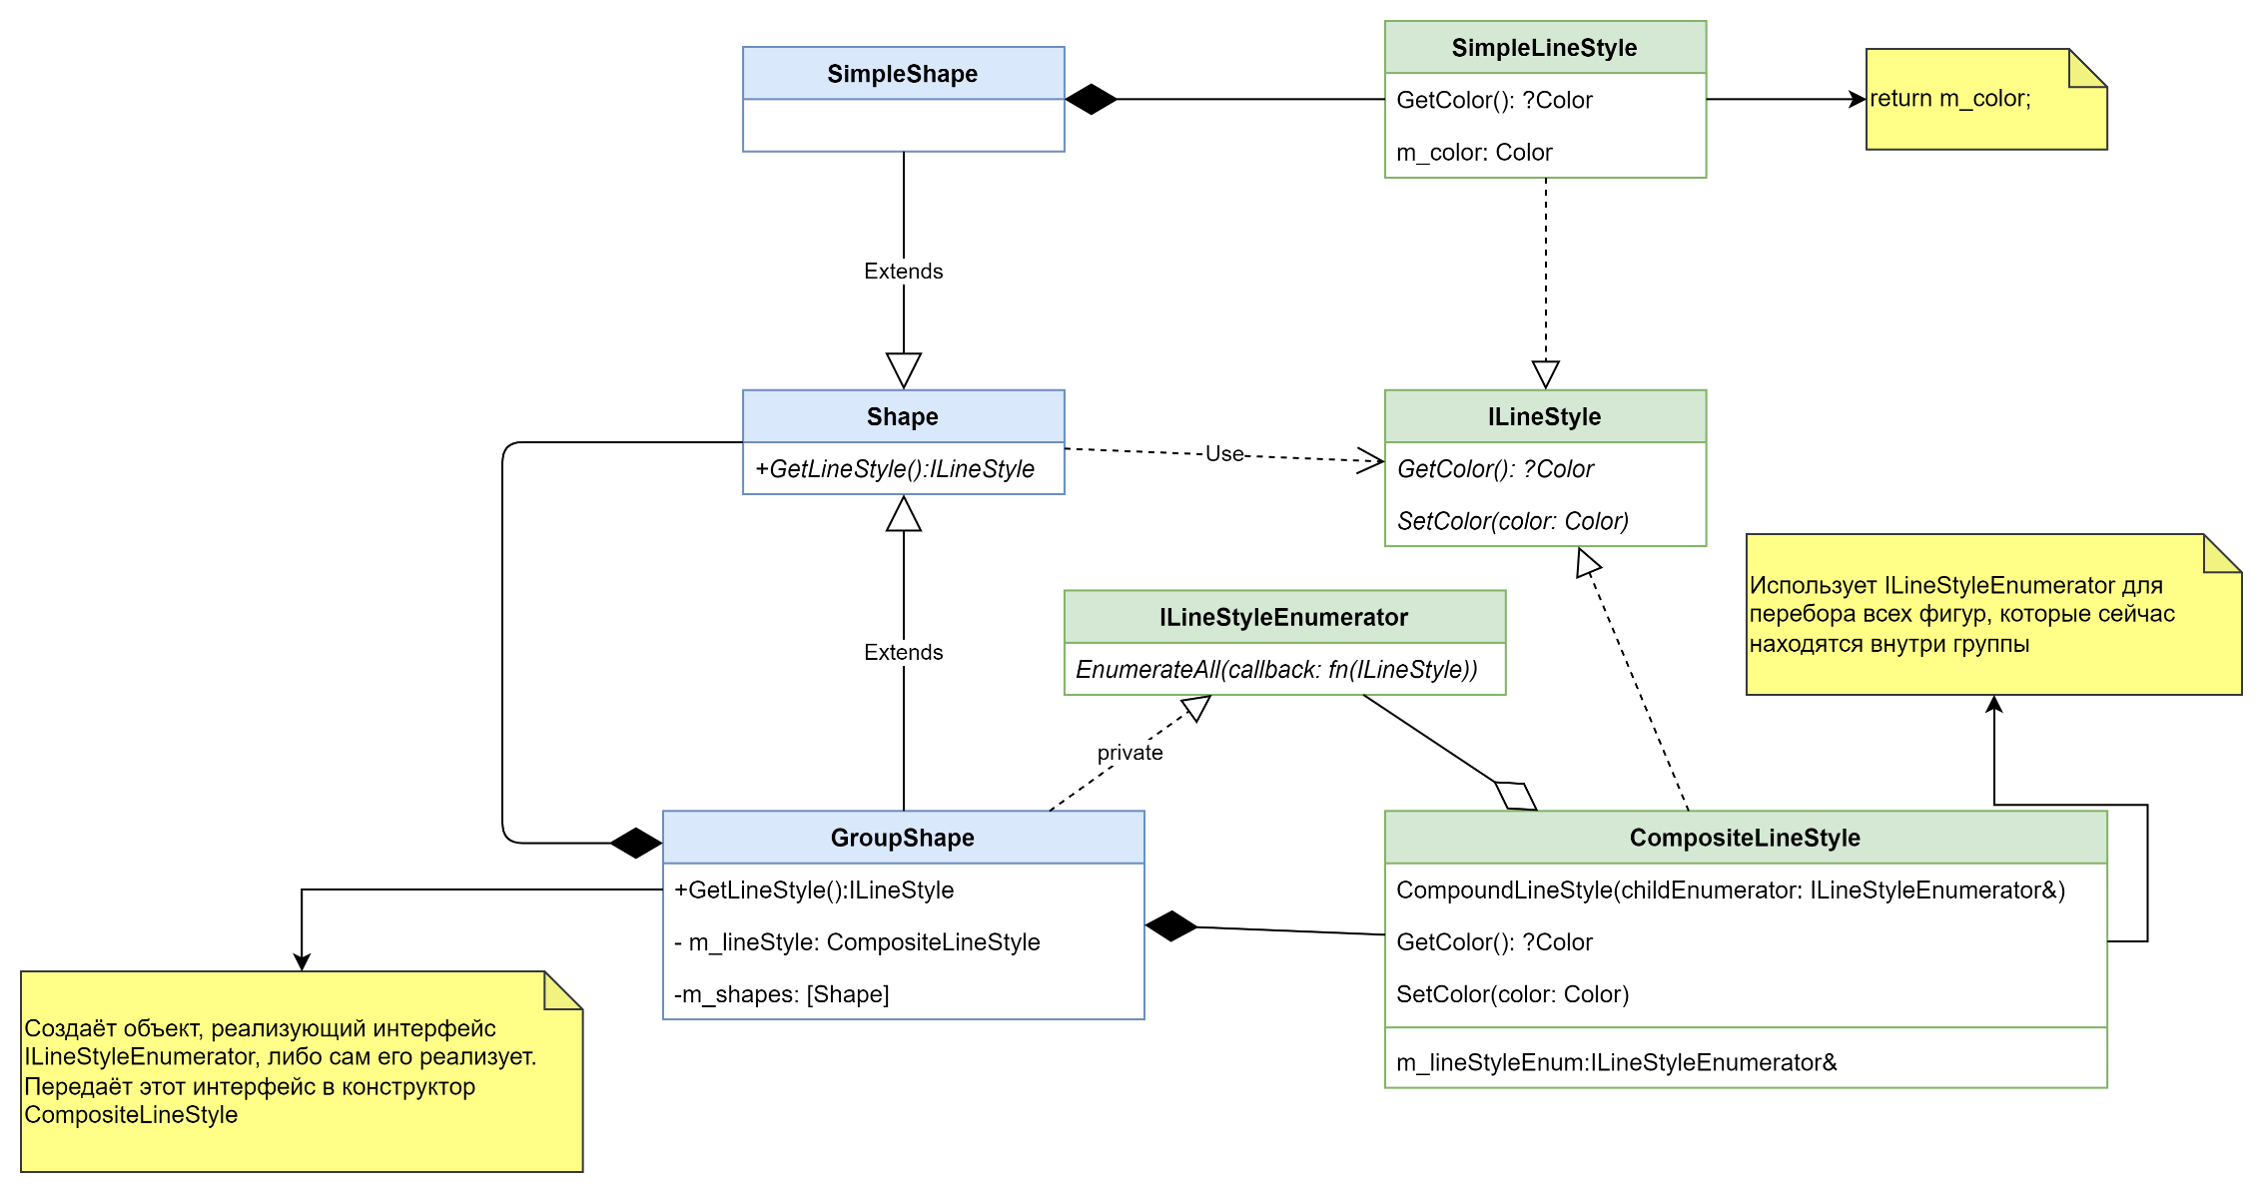
Работа с составными стилями

Slide 43
Вопросы?

